Slide 1

Giáo Viên: Đinh Công Chánh
Môn: Toán lớp 9
Email: gvdinhcongchanh@gmail.com
Đơn vị Công tác: Trường THCS Mỹ Phước
Điạ chỉ: Mỹ Tú, Sóc Trăng
Tiết 64. ÔN TẬP CHƯƠNG IV

Slide 2
THIẾT BỊ DẠY HỌC VÀ HỌC LIỆU
1. GIÁO VIÊN
SGK, kế hoạch bài dạy, thước thẳng, máy chiếu.
2. HỌC SINH
SGK, thước thẳng, bảng nhóm.

Slide 3

ÔN TẬP CHƯƠNG IV
Ôn tập hệ thống của chương:
+ Tính chất hàm số $y=ax^{2}$, các dạng đồ thị của hàm số
+ Các công thức nghiệm của phương trình bậc hai $ax^{2}+bx+c=0$
+ Hệ thức Vi-et và vận dụng để tính nhẩm nghiệm của phương trình bậc hai. Tìm hai số biết tổng và tích của chúng

Slide 4







TRÒ CHƠI TÌM HOA ĐIỂM TỐT
KHỞI ĐỘNG
❖
⬥


◆
Luật chơi
- Mỗi em học sinh tham gia chơi sẽ chọn một bông hoa.
- Học sinh trả lời câu hỏi ứng với bông hoa ấy.
- Nếu trả lời đúng sẽ nhận được một phần thưởng tương ứng.
- Nếu trả lời sai, cơ hội sẽ dành cho một bạn khác.
Một trong những phẩm chất tốt đẹp của người học sinh là chăm chỉ. Phẩm chất này thể hiện ở việc chủ động, tự giác tích cực trong việc học trên lớp cũng như ôn bài ở nhà. Phát huy tốt phẩm chất này sẽ hái được nhiều bông hoa điểm tốt các em nhé.
Notes:
Quý Thầy/cô
Click vào bông hoa để đến câu hỏi
Click vào bông hoa trong câu hỏi để show phần thưởng
Click vào cô bé để trở về

Slide 5




HOA SỐ 1
Hàm số $y=ax^{2}$, ($a≠0$)
Với $a>0$ , hàm số đồng biến khi …………….., nghịch biến khi……………….
Khi $x=0$ thì $y=0$ là giá trị …………………
$$x>0$$
$$x<0$$
nhỏ$nhất$
Phần thưởng của em là
Bông hoa 1 điểm tốt và một tràng pháo tay của lớp

Slide 6




HOA SỐ 2
Hàm số $y=ax^{2}$, ($a≠0$)
Đồ thị của hàm số là một …………., nhận trục …………..làm trục đối xứng và nằm phía bên trên trục hoành nếu ……………….., nằm phía bên dưới trục hoành nếu………..
$$Parabol$$
tung
$$a>0$$
$$a<0$$
Phần thưởng của em là
Bông hoa 5 điểm tốt và một tràng pháo tay của lớp

Slide 7

HOA SỐ 3
Nếu phương trình $ax^{2}+bx+c=0$ (a≠0 có hai nghiệm $x_{1}$, $x_{2}$thì $x_{1}$+$x_{2} và x_{1}$. $x_{2}$ là:
$x_{1}$+$x_{2}=\frac{−b}{a} và { x}_{1}$. $x_{2}$= $\frac{c}{ a}$
Phần thưởng của em là
Một bông hoa 10 điểm tốt.

Slide 8




HOA SỐ 4
Hàm số $y=ax^{2}$, ($a≠0$)
Với $a<0$ , hàm số đồng biến khi …………….., nghịch biến khi……………….
Khi $x=0$ thì $y=0$ là giá trị …………………
$$x<0$$
$$x>0$$
l$ớn nhất$
Phần thưởng của em là
Bông hoa 2 điểm tốt và tràng pháo tay của cả lớp

Slide 9

HOA SỐ 5
Cho biết điều kiện để phương trình sau có nghĩa:
$$\frac{x}{x−2}=\frac{10−2x}{x\left(x−2\right)}$$
Phương trình trên có nghĩa khi:
$x≠0$ và $x≠2$
Phần thưởng của em là
Bông hoa 4 điểm tốt và một tràng pháo tay của cả lớp.

Slide 10




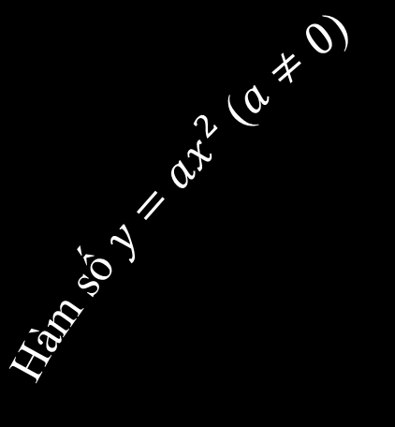





Là đường cong Parabol
Đồ thị
Trục tung là trục đối xứng
Khi a>0, nằm trên trục hoành
Hàm số $y=ax^{2}$ ($a≠0$)
Khi a<0, nằm dưới trục hoành
ChươngIV
$Δ>0$
Phương trình (1) có 2 nghiệm phân biệt:
$x_{1}=\frac{−b−\sqrt{Δ}}{2a}$ $x_{2}=\frac{−b+\sqrt{Δ}}{2a}$
$$Δ=b^{2}−4ac$$
$Δ=0$
Phương trình (1) có nghiệm kép:$x_{1,2}=\frac{−b}{2a}$
$Δ<0$
Công thức
nghiệm
Phương trình
Phương trình (1) vô nghiệm.
$ax^{2}+bx+c=0$(1) $(a≠0$)
$$x_{1}.x_{2}=\frac{c}{a}$$
$$x_{1}+x_{2}=−\frac{b}{a}$$
Định lý Vi - et

Slide 11





KÍ HIỆU HOẠT ĐỘNG
Hoạt động cặp đôi
Hoạt động nhóm
Hoạt động cá nhân

Slide 12

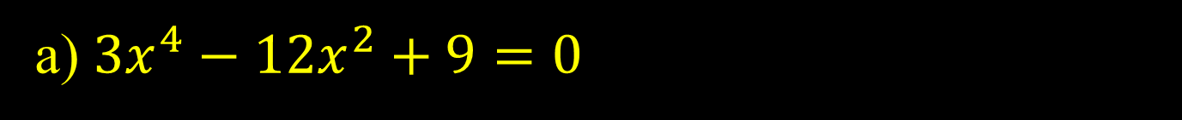
1. Giải phương trình:
HÌNH THÀNH KIẾN THỨC - LUYỆN TẬP
a) $3x^{4}−12x^{2}+9=0$
1. Cùng với bạn thảo luận:
+ Phương trình trên có dạng nào?
+ Nhắc lại cách giải?
2. Làm bài vào vở rồi đổi vở chấm chéo.

Slide 13

Tự chấm bài
a) $3x^{4}−12x^{2}+9=0$
Giải
Đặt $t=x^{2}$ (Đ/K: $t≥0$)
Ta có phương trình: $3t^{2}−12t+9=0$ (2)
$(a=3,b=−12,c=9)$
Vì $a+b+c=3+\left(−12\right)+9=0$: Nên phương trình (2) có hai nghiệm là: $t_{1}=1, t_{2}=3$
+) Với $t_{1}=1⇒x^{2}=1⇒x=±1$
+) Với $t_{2}=3⇒x^{2}=3⇒x=±\sqrt{3}$
Vậy phương trình (1) có 4 nghiệm là:
$x_{1}=1;x_{2}=−1;x_{3}=\sqrt{3}$; $x_{4}=−\sqrt{3}$

Slide 14
1. Giải phương trình:
b) $\frac{x}{x−2}=\frac{10−2x}{x^{2}−2x}$
Trao đổi với bạn những nội dung sau:
+ Phương trình trên có dạng nào? Các bước giải?
+ Điều kiện xác định của phương trình?
+ Tìm mẫu thức chung?
+ Quy đồng và khử mẫu 2 vế.
+ Giải phương trình bằng cách nào?
+ Tự làm bài cá nhân vào vở.

Slide 15

Đổi vở với bạn để chấm bài
b) $\frac{x}{x−2}=\frac{10−2x}{x^{2}−2x}$ (1) ĐKXĐ: $x≠0;x≠2$
$\left(1\right)⇔\frac{x.x}{x(x−2)}=\frac{10−2x}{x\left(x−2\right)}$
$⇒x^{2}+2x−10=0$ (2) $(a=1;b=2;c=−10)$
Ta có: $Δ=2^{2}−4.1.\left(−10\right)=44>0$ $⇒\sqrt{Δ}=\sqrt{44}=2\sqrt{11}$
Phương trình (2) có hai nghiệm phân biệt là:
$x_{1}=−1+\sqrt{11} (TMĐK); x_{1}=−1−\sqrt{11}$ (TMĐK)
Vậy phương trình (1) có hai nghiệm là: $x_{1}=−1+\sqrt{11}; x_{1}=−1−\sqrt{11}$

Slide 16
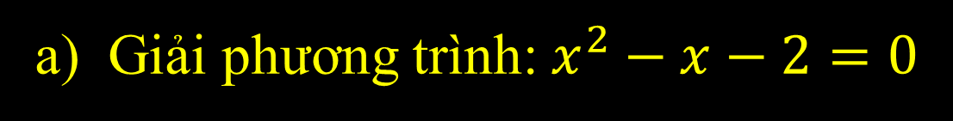
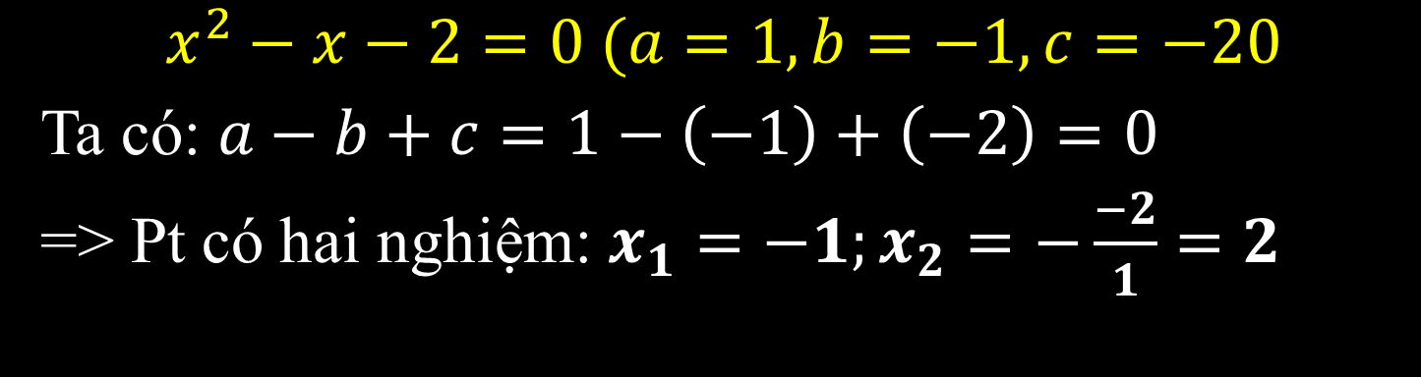
2. Bài 55 (trang 63 SGK Toán 9 Tập 2): Cho phương trình: x² - x - 2 = 0.
a) Giải phương trình.
b) Vẽ hai đồ thị y = x² và y = x + 2 trên cùng một hệ trục tọa độ.
c) Chứng tỏ rằng hai nghiệm tìm được trong câu a) là hoành độ giao điểm của hai đồ thị.
a) Giải phương trình: $x^{2}−x−2=0$
$$x^{2}−x−2=0 (a=1, b=−1, c=−20$$
Ta có: $a−b+c=1−\left(−1\right)+\left(−2\right)=0$
=> Pt có hai nghiệm: $x_{1}=−1;x_{2}=−\frac{−2}{1}=2$

Slide 17











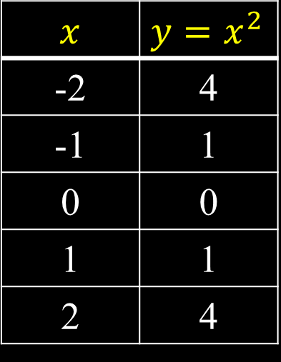



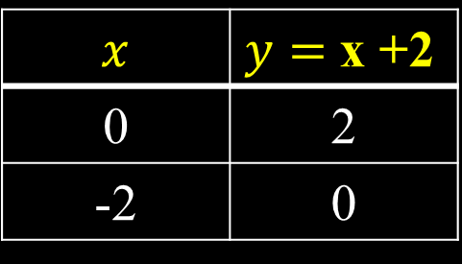


b) Vẽ hai đồ thị $y=x^{2}$ và $y=x+2$ trên cùng một hệ trục tọa độ.
Giải:
Bảng giá trị:
$$x$$ | $y=$x +2
0 | 2
-2 | 0
$$x$$ | $y=x^{2}$
-2 | 4
-1 | 1
0 | 0
1 | 1
2 | 4
$$5$$
$$4$$
$$3$$
$$2$$
$$1$$
$$−3$$
$$−2$$
$$−1$$
$$O$$
$$1$$
$$2$$
$$3$$
$$−1$$

Slide 18

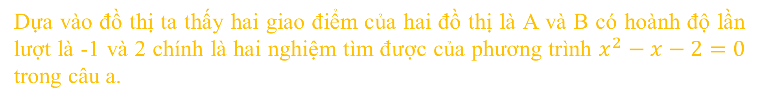
c) Có nhận xét gì về giao điểm của hai đồ thị vừa vẽ?
Dựa vào đồ thị ta thấy hai giao điểm của hai đồ thị là A và B có hoành độ lần lượt là -1 và 2 chính là hai nghiệm tìm được của phương trình $x^{2}−x−2=0$ trong câu a.
$$5$$
$$4$$
$$3$$
$$2$$
$$1$$
$$−3$$
$$−2$$
$$−1$$
$$O$$
$$1$$
$$2$$
$$3$$
$$−1$$

Slide 19

3. Cho phương trình x² - 2mx + m - 1 = 0 (1) có một nghiệm là x₁ = 2, tính nghiệm còn lại.
+ Thảo luận cách làm rồi làm bài vào bảng nhóm;
Đại diện nhóm làm nhanh nhất lên báo cáo kết quả.
Nhận xét bài của nhóm bạn.

Slide 20
Nhóm đổi bảng chấm
Giải: x² - 2mx + m - 1 = 0 (1)
Vì x₁ = 2 là một nghiệm của pt (1) nên:
2² - 2m.2 + m - 1 = 0⇔ 4- 4 m+ m – 1 = 0 ⇔ 3- 3m = 0 ⇔ m = 1
Ta có x₁.x₂ = m - 1 (hệ thức Vi-ét)
⬄2.x₂ = 1 - 1 (thay x₁ = 2 và m = 1)
⬄ x₂ = 0

Slide 21

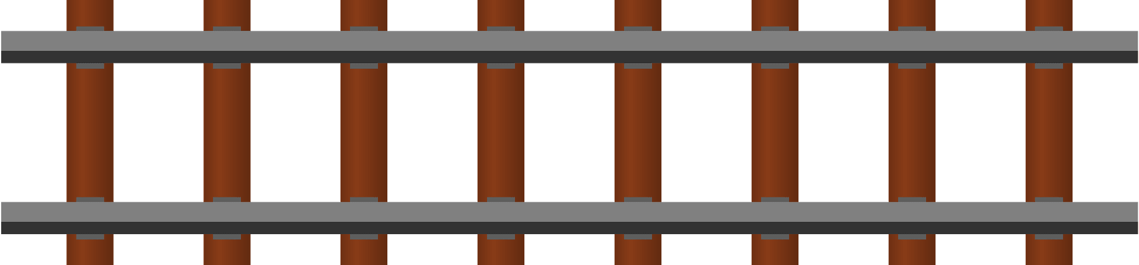

VẬN DỤNG
Bài tập 65
Một xe lửa đi từ Hà Nội vào Bình Sơn (Quảng Ngãi). Sau đó 1 giờ, một xe lửa khác đi từ Bình Sơn ra Hà Nội với vận tốc lớn hơn vận tốc của xe lửa thứ nhất là 5km/h. Hai xe gặp nhau tại một ga ở chính giữa quãng đường.Tìm vận tốc của mỗi xe, giả thiết rằng quãng đường Hà Nội – Bình Sơn dài 900km.
Xe 2
Gặp nhau
BÌNH SƠN
Xe 1
HÀ NỘI
(Sau 1 giờ)
900 km

Slide 22







Bài tập 65
Hoạt động 3: Vận dụng
Bài tập 65
Một xe lửa đi từ Hà Nội vào Bình Sơn (Quảng Ngãi). Sau đó 1 giờ, một xe lửa khác đi từ Bình Sơn ra Hà Nội với vận tốc lớn hơn vận tốc của xe lửa thứ nhất là 5km/h. Hai xe gặp nhau tại một ga ở chính giữa quãng đường.Tìm vận tốc của mỗi xe, giả thiết rằng quãng đường Hà Nội – Bình Sơn dài 900km.
Xe 2
Gặp nhau
Các em điền vào bảng sau:
Phương trình
BÌNH SƠN
Xe 1
HÀ NỘI
(Sau 1 giờ)
900 km
 | V(km/h) | t(h) | S(km)
Xe1
Xe2
$$x$$
$$\frac{450}{x}$$
$$450$$
$$\frac{450}{x+5}$$
$$x+5$$
$$450$$
$$\frac{450}{x}−\frac{450}{x+5}=1$$

Slide 23
HƯỚNG DẪN TỰ HỌC:
Làm tiếp bài tập 65;
Ôn lại kiến thức học kì II – ĐS;
Tiết sau: Ôn tập học kì II –ĐS.
Ôn lại định lý Vi - ết

